Slide 1
ΔΙΑΠΟΛΙΤΙΣΜΙΚΗ ΕΚΠΑΙΔΕΥΣΗ ΕΚΠΑΙΔΕΥΤΙΚΩΝ Η ΕΠΙΔΡΑΣΗ ΤΟΥ ΠΟΛΙΤΙΣΜΟΥ ΣΤΗΝ ΑΝΤΙΛΗΨΗ - Στερεότυπα
Ευγενία Αρβανίτη,
Επίκουρη Καθηγήτρια ΤΕΕΑΠΗ,
earvanitis@upatras.gr

Slide 2
ΠΟΛΙΤΙΣΜΟΣ
ΣΤΟΧΟΙ
Να αναλύετε την επίδραση του πολιτισμού στην ανθρώπινη αντίληψη.
Να εξηγείτε τους τρόπους με τους οποίους μπορούν να επηρεάσουν τη διαπολιτισμική επικοινωνία ο εθνοκεντρισμός, τα στερεότυπα, η προκατάληψη και ο ρατσισμός.

Slide 3
Η ΕΠΙΡΡΟΗ ΤΟΥ ΠΟΛΙΤΙΣΜΟΥ ΣΤΗΝ ΑΝΤΙΛΗΨΗ
Οι άνθρωποι εκδηλώνουν συγκεκριμένες συμπεριφορές εξαιτίας του τρόπου με τον οποίο αντιλαμβάνονται τον κόσμο.
Η εκμάθηση αυτών των αντιλήψεων και συμπεριφορών αποτελεί μέρος της πολιτισμικής εμπειρίας.
Η επιρροή του πολιτισμού στην ανθρώπινη αντίληψη είναι ισχυρή
Η αντίληψη είναι μεροληπτική, επειδή ποτέ δεν θα είμαστε σε θέση να γνωρίζουμε τα πάντα για τον κόσμο που μας περιβάλλει.

Slide 4
Η ΕΠΙΡΡΟΗ ΤΟΥ ΠΟΛΙΤΙΣΜΟΥ ΣΤΗΝ ΑΝΤΙΛΗΨΗ
«Βιώνουμε το κάθε τι στον κόσμο όχι όπως είναι, αλλά όπως το προσλαμβάνουμε μέσω των αισθητήριων δεκτών μας». Marshall Singer (1987: 9):
Η βασική αντιληπτική διαδικασία παραμένει ίδια σε όλους τους ανθρώπους, αλλά το περιεχόμενο διαφέρει λόγω διαφορών
στις πεποιθήσεις,
στις αξίες και τις κοσμοθεωρίες,
καθώς και στον τρόπο που ο καθένας συνηθίζει να εξάγει συμπεράσματα.

Slide 5
Πολιτισμικές πεποιθήσεις, αξίες και αντίληψη
Οι πεποιθήσεις:
βρίσκονται στον πυρήνα των σκέψεων και των δράσεών μας.
μαθαίνονται,
υπόκεινται σε πολιτισμική μεροληψία.
Οι πεποιθήσεις αποτελούν τη βάση των αξιών μας, οι οποίες συνιστούν ανθεκτικές στάσεις που αντικατοπτρίζουν την προτίμηση σε μια πεποίθηση εις βάρος μιας άλλης.
Οι αξίες διαθέτουν μια κανονιστική διάσταση που εξηγεί τι είναι καλό ή κακό, σωστό ή λάθος, μέσα σε ένα ορισμένο πλαίσιο.
Η κατανόηση των πολιτισμικών αξιών μάς βοηθά όχι μόνο να εκτιμήσουμε τη συμπεριφορά των άλλων και να ανακαλύψουμε τον τρόπο για να συμπεριφερθούμε με τον ανάλογο σεβασμό, αλλά και να ερμηνεύσουμε τη δική μας συμπεριφορά.
Π.χ. σε ασιατικούς χώρους εργασίας εκτιμάται η αρμονία στις διαπροσωπικές σχέσεις
στους δυτικούς πολιτισμούς εκτιμάται η ευθύτητα, η σαφήνεια και η ειλικρίνεια.

Slide 6
Πολιτισμός και κατηγοριοποίηση
Υπάρχουν πολιτισμικές διαφορές στον τρόπο που οι άνθρωποι εντάσσουν τα αντικείμενα σε κατηγορίες.
Οι άνθρωποι
των δυτικών πολιτισμών εστιάζουν στα εμφανή αντικείμενα και σε κανόνες όταν κατηγοριοποιούν το περιβάλλον τους.
οι άνθρωποι των πολιτισμών της Ανατολικής Ασίας εστιάζουν περισσότερο στις σχέσεις και τις ομοιότητες ανάμεσα στα αντικείμενα όταν ταξινομούν το περιβάλλον (Nisbett και Miyamoto, 2005)
Πείραμα τριών αντικειμένων (π.χ., ενός άνδρα, μιας γυναίκας και ενός μωρού) σε παιδιά από την Κίνα και τις ΗΠΑ.

Slide 7
Πολιτισμός και κατηγοριοποίηση
Οι περισσότεροι άνθρωποι είναι επιρρεπείς στην κατασκευή κατηγοριών που ενισχύουν τα συμφέροντα της εσω-ομάδας (Neuliep, 2012).
Αυτό δημιουργεί επιπλοκές στις εισαγωγικές διαπολιτισμικές αλληλεπιδράσεις.
Όταν συναντάμε κάποιο μέλος ενός άλλου πολιτισμού για πρώτη φορά, μπορεί να υπάρχουν εμφανή χαρακτηριστικά που να μας οδηγήσουν να κατηγοριοποιήσουμε ολόκληρο τον πολιτισμό του ατόμου αυτού.

Slide 8
Πολιτισμός και κατηγοριοποίηση
Η κατηγοριοποίηση
επιτελεί χρήσιμο έργο ελαττώνοντας τον όγκο της εισερχόμενης πληροφορίας,
Μας οδηγεί επίσης να αγνοήσουμε τα επί μέρους στοιχεία, ειδικώς όταν κατηγοριοποιούμε ανθρώπους που ανήκουν σε εξωομάδες.
Αυτή η τάση μας να θεωρούμε τα μέλη των εξω-ομάδων «ίδια μεταξύ τους»,
χωρίς να αναγνωρίζουμε τις ατομικές διαφορές που εντοπίζουμε στα μέλη της δικής μας ομάδας, ονομάζεται φαινόμενο ομοιογένειας της εξω-ομάδας (Mullen & Hu, 1989)
αποτελεί πρόσφορο έδαφος για προκαταλήψεις και διακρίσεις.

Slide 9
Ελαχιστοποίηση διαφορών έσω-ομάδας
Ελαχιστοποιούμε διαφορές στην εσω-ομάδα που αφορούν τα χαρακτηριστικά που χαίρουν εκτίμησης,
αλλά για τα ίδια χαρακτηριστικά μεγεθύνουμε τις διαφορές μεταξύ έσω- και εξω-ομάδας.
οι κατηγορίες διαμορφώνουν τη βάση για προ-αποφάσεις οι οποίες ενδέχεται να οδηγήσουν στη δημιουργία στερεοτύπων.
Η μεροληψία μειώνεται
εάν ελαττωθεί η απόσταση μεταξύ έσω- και εξω-ομάδας.

Slide 10
Ελαχιστοποίηση διαφορών έσω-ομάδας
Σύμφωνα με τον Tajfel (1978),
όταν αντιλαμβανόμαστε ότι μια εξω-ομάδα παρουσιάζει ομοιότητα με τη δική μας ομάδα αναφορικά με ένα χαρακτηριστικό που θεωρούμε αξιόλογο,
Τότε είναι πιο πιθανό να βλέπουμε θετικά αυτή την ομάδα και να επιδιώκουμε την επαφή με τα μέλη της.
Οι αισθητές ομοιότητες μειώνουν την αβεβαιότητα μιας ομάδας κατά την αλληλεπίδραση με μια άλλη.

Slide 11
Κριτική Σκέψη
Οι αντιλήψεις μας μπορούν προφανώς να είναι προβληματικές/ελαττωματικές· ακόμα κι ένας ικανός παρατηρητής θα μπορούσε να κρίνει λάθος και να οδηγηθεί σε λανθασμένα συμπεράσματα.
Από τη στιγμή που σχηματίζουμε εσφαλμένες εντυπώσεις, αυτές είναι πιθανό να διατηρηθούν.
Με ποιο τρόπο σχηματίζουμε εντυπώσεις για τους άλλους;
Πώς συνθέτουμε τις διαφορετικές πληροφορίες που λαμβάνουμε για κάποιον σε μια συνεκτική γενική εντύπωση;

Slide 12
Πολιτισμός και ερμηνεία
Ο πολιτισμός επηρεάζει τις μεταβλητές που χρησιμοποιούν οι άνθρωποι για να ερμηνεύσουν αυτό που αντιλαμβάνονται.
Για παράδειγμα, το κόκκινο αντιπροσωπεύει τη λάμψη και τον πλούτο για τους Κινέζους – για γάμους.
Οι Δυτικοί συνδέουν τον γάμο με το λευκό/ αγνότητα.
Ένα αυτοκίνητο με λευκές κορδέλες μπορεί να εκληφθεί ως γαμήλιο όχημα ή να δηλώσει κηδεία. (Chen & Starosta, 2005).
Ερμηνεύουμε τη σημασία όχι μόνο των αντικειμένων, αλλά και των γεγονότων, πάντα με βάση την προηγούμενή μας εμπειρία (Cooper κ.ά., 2007).
Κάθε γεγονός λαμβάνει χώρα μέσα σε ένα κοινωνικό πλαίσιο που έχει συγκεκριμένο νόημα για την εμπλεκόμενη ομάδα ανθρώπων
Π.χ. εορτασμοί πρωτοχρονιάς

Slide 13
Πολιτισμός και ερμηνεία
Ο πολιτισμός επηρεάζει το είδος των πληροφοριών στο οποίο αποδίδουν έμφαση οι άνθρωποι όταν ερμηνεύουν γεγονότα ή συμπεριφορές.
Το να μιλά κανείς λιγότερο και να ακούει περισσότερο θεωρείται δείγμα σεβασμού στον ιαπωνικό πολιτισμό·
στην Αυστραλία, η ίδια συμπεριφορά μπορεί να ερμηνευθεί ως έλλειψη αυτοπεποίθησης.

Slide 14
Πολιτισμός και ερμηνεία
Όταν αποδίδουμε κάπου μια συμπεριφορά βασισμένοι σε προσωπικούς ή περιπτωσιολογικούς παράγοντες, είμαστε επιρρεπείς στη μεροληψία.
επιδεικνύουμε αυτο-εξυπηρετική προτίμηση
τείνουμε, δηλαδή, να αποδίδουμε τη θετική συμπεριφορά των μελών της εσω-ομάδας σε προσωπικούς παράγοντες και την αρνητική συμπεριφορά τους σε περιπτωσιολογικούς παράγοντες.
Αντιθέτως, συνηθίζουμε να αποδίδουμε
Τη θετική συμπεριφορά των μελών εξω-ομάδων σε περιπτωσιολογικούς παράγοντες και την
αρνητική τους συμπεριφορά σε προσωπικούς (Jaspers & Hewstone, 1982).
Για παράδειγμα, η αποτυχία ενός μαθητή να περάσει μια εξέταση θα μπορούσε να αποδοθεί σε έλλειψη ευστροφίας από την πλευρά του μαθητή (ενδογενής παράγοντας) ή σε υπερβολική κοινωνική/οικογενειακή πίεση ως αιτία της κακής του επίδοσης (εξωγενής παράγοντας).

Slide 15
ΑΝΤΙΛΗψΗ ΚΑΙ ΔΙΑΠΟΛΙΤΙΣΜΙΚΗ ΕΠΙΚΟΙΝΩΝΙΑ
Ο πολιτισμός διαδραματίζει κεντρικό ρόλο στην επιλογή, δόμηση και επεξεργασία των πληροφοριών.
Ως αποτέλεσμα, είναι πιθανόν η πολιτισμική μας κοινωνικοποίηση να ενθαρρύνει τον εθνοκεντρισμό.
Υψηλά επίπεδα εθνοκεντρισμού δημιουργούν
Στερεότυπα
Προκαταλήψεις και
Ρατσισμό
Δηλαδή εμπόδια για την επιτυχή διαπολιτισμική επικοινωνία.

Slide 16
Εθνοκεντρισμός
Εθνοκεντρισμός ονομάζεται η τάση των ανθρώπων να
θέτουν τον πολιτισμό τους (εσω-ομάδα) ως σημείο αναφοράς,
θεωρώντας παράλληλα τους άλλους πολιτισμούς (εξω-ομάδες) ως ασήμαντους ή κατώτερους (Neuliep, 2012).
Στην πιο ήπια μορφή του, ο εθνοκεντρισμός ενισχύει την επιβίωση, την αλληλεγγύη, την ομοιογένεια, την αφοσίωση και τη συνεργασία μέσα σε μια εσω-ομάδα.
Ο εθνοκεντρισμός είναι ένα συνεχές:
Στα υψηλά επέπεδα εθνοκεντρισμού υπάρχει μεγαλύτερη απόσταση ανάμεσα σε εσω-ομάδες και εξω-ομάδες, καθώς και έλλειψη ευαισθησίας απέναντι στα αισθήματα και στην οπτική της άλλης ομάδας.
Χαμηλά επίπεδα εθνοκεντρισμού αντικατοπτρίζουν μια επιθυμία για μείωση της απόστασης στην επικοινωνία ανάμεσα σε μας και στους άλλους, όπως και τη χρήση συμπεριληπτικής γλώσσας (Cooper κ.ά., 2007).

Slide 17
Εθνοκεντρισμός
Οι ιδιαίτερα εθνοκεντρικοί άνθρωποι τείνουν να επιδίδονται σε
εγωκεντρικό διάλογο
χρησιμοποιούν τις δικές τους πολιτισμικές σταθερές για να κρίνουν την εμπειρία της επικοινωνίας με τους γύρω τους.
προκαταλήψεις,
στερεότυπα ή διακρίσεις,
επομένως εμποδίζει την αποτελεσματική διαπολιτισμική επικοινωνία
Υποβαθμίζει ή αποτρέπει την κατανόηση.
Στον αντίποδα βρίσκεται ο πολιτισμικός σχετικισμός

Slide 18
Στερεότυπα - συμπαγής εντύπωση
Walter Lippmann (1922) για να περιγράψει την ψυχολογική διαδικασία διαμόρφωσης διανοητικών εικόνων
είναι προκατασκευασμένες πεποιθήσεις σχετικά με ορισμένα χαρακτηριστικά ομάδων,
υπεραπλουστευμένες εικασίες
συμβατική και προκατειλημμένη γνώμη
θεμελιωμένες σε συγκεκριμένες φυσικές ιδιότητες ή στην κοινωνική θέση της εκάστοτε ομάδας.
Τα στερεότυπα αποτελούν υπεργενικεύσεις και ενέχουν τον κίνδυνο να επεκταθούν αδίκως και σε άλλα μέλη της ομάδας (Hilton & von Hippel, 1996).
Π.χ. αντιμετώπιση μουσουλμάνων μετά την 9/11

Slide 19
Στερεότυπα - συμπαγής εντύπωση
αποτελούν τη βάση προκαταλήψεων και
συνήθως επιστρατεύονται για την επεξήγηση πραγματικών ή φανταστικών διαφορών, όπως αυτές που έχουν να κάνουν με
τη φυλή, το
φύλο, τη θρησκεία, την εθνική ταυτότητα,
την κοινωνική τάξη, το επάγγελμα ή τον
σεξουαλικό προσανατολισμό.
Η έρευνα έχει δείξει ότι τα στερεότυπα μπορούν να επιδράσουν τόσο πάνω σε αυτόν που τα υποστηρίζει όσο και πάνω στο αντικείμενό τους (Steel & Aronson, 1995).
Π.χ.
χρήση αγγλικών από γηγενείς ή μειονότητες… και επιδόσεις …
και ΑΥΤΟΕΚΠΛΗΡΟΥΜΕΝΗ ΠΡΟΦΗΤΕΙΑ
ΤΠΕ και ηλικιωμένοι…

Slide 20
Κριτική Σκέψη….
Καταγράψτε ένα στερεότυπο, πού και πότε το μάθατε, ποιος σας το δίδαξε, και πώς θα μπορούσε να έχει επηρεάσει τη στάση και τη συμπεριφορά σας.
Πόσο αληθές είναι αυτό το στερεότυπο;
Έχει αλλάξει με την πάροδο του χρόνου; Αν ναι, ποιοι είναι οι λόγοι της αλλαγής; Αν όχι, τι ήταν αυτό που το διαιώνισε;
ΜΕΛΕΤΗ ΠΕΡΙΠΤΩΣΗΣ: Πώς αντιμετωπίζονται οι Ανατολικοευρωπαίοι από τη Δύση;

Slide 21
Προκατάληψη
αποτελεί μια αρνητική στάση απέναντι σε ορισμένα άτομα, η οποία προκύπτει από στερεότυπα (Copper κ.ά., 2007).
Συνιστά ένα σύνολο γενικευμένων εκτιμήσεων για έναν άνθρωπο, για ένα αντικείμενο ή μία πράξη,
που έχουν δημιουργηθεί μέσω ατομικής εμπειρίας, διαπροσωπικής επικοινωνίας ή επιρροής των μέσων ενημέρωσης.
Οι προκατειλημμένοι άνθρωποι διαστρεβλώνουν τα στοιχεία προκειμένου να τα ταιριάξουν στην προκατάληψή τους
ή απλώς αγνοούν στοιχεία που δεν είναι συμβατά με την οπτική τους (Allport, 1954).

Slide 22
Προκατάληψη
Ο Brislin (1981) η προκατάληψη εξυπηρετεί διάφορες λειτουργίες,
ωφελιμιστική: οι προκαταλήψεις μας ενδέχεται να ανταμειφθούν οικονομικά ή κοινωνικά.
προς υπεράσπιση του εγώ: η προκατάληψη μας επιτρέπει να αποφύγουμε να παραδεχτούμε κάποια πράγματα για τον εαυτό μας.
εκφράζει αξίες, καθώς επιτρέπει στους ανθρώπους να τονίσουν τα στοιχεία που εκτιμούν στη ζωή, όπως τη συσχέτιση με μια συγκεκριμένη κοινωνική ομάδα.
λειτουργία γνώσης. μάς επιτρέπει να οργανώσουμε και να δομήσουμε τον κόσμο μας με τρόπους που έχουν νόημα για μας και είναι σχετικά βολικοί.

Slide 23
Προκατάληψη
Ο Brislin (1981) κατηγοριοποίησε περαιτέρω την προκατάληψη ανάλογα με την ένταση της πράξης ή της αντίδρασης:
λεκτική βία,
φυσική αποφυγή,
διάκριση,
φυσική επίθεση,
σφαγή.
Τα στερεότυπα και η προκατάληψη αναπτύσσονται μέσω της κοινωνικοποίησης.

Slide 24
Ρατσισμός
Ο ρατσισμός αναφέρεται στην πεποίθηση ότι κάποιες φυλετικές ομάδες
είναι ανώτερες και ότι κάποιες άλλες είναι υποχρεωτικά κατώτερες.
Είναι κυρίαρχες απέναντι σε άλλες και ότι αυτή η ανωτερότητά τους έχει βιολογική βάση.
Οι ρατσιστές πιστεύουν πως οι φυλετικές διαφορές
δεν μπορούν να επηρεαστούν από τον πολιτισμό ή την εκπαίδευση και
ότι η βιολογική ανωτερότητα μεταφράζεται και ως πολιτισμική, διανοητική, ηθική και κοινωνική.

Slide 25
Ρατσισμός
Ο ρατσισμός συνήθως
είναι προϊόν άγνοιας, φόβου και μίσους.
αντικατοπτρίζει βαθιά ριζωμένες ιστορικές, κοινωνικές και πολιτισμικές ανισότητες,
αντικατοπτρίζει ανισότητα εξουσίας στην κοινωνία,
διαιωνίζεται μέσα από αυτά τα ίδια τα προβλήματα
Ο ρατσισμός, η χρήση στερεοτύπων, η προκατάληψη και η διάκριση συχνά συνδέονται.
Όταν μια φυλετική ομάδα σημαδεύεται ως κατώτερη, τα στερεότυπα γύρω απ’ αυτήν τείνουν να είναι αρνητικά. Εξαιτίας αυτού, οι άνθρωποι προκαταλαμβάνονται απέναντι στη συγκεκριμένη φυλετική ομάδα και προβαίνουν σε διάκριση εις βάρος της.

Slide 26
Ρατσισμός
αποδυναμώνει τους ανθρώπους υποβαθμίζοντας την ταυτότητά τους, καταστρέφει τη συνοχή της κοινότητας και δημιουργεί διαχωρισμούς στην κοινωνία,
κάνει δυσκολότερη –αν όχι αδύνατη– την απόκτηση πολιτικής, οικονομικής και κοινωνικής δύναμης από ορισμένες ομάδες.
Είναι το αντίθετο των δημοκρατικών αρχών της ισότητας και του δικαιώματος όλων των ανθρώπων να έχουν δίκαιη μεταχείριση.
Η ρατσιστική συμπεριφορά μπορεί να περιλαμβάνει
γελοιοποίηση,
κακομεταχείριση,
καταστροφή περιουσίας,
παρενόχληση και
σωματική βία.

Slide 27
Κριτική Σκέψη
Ποια η διαφορά μεταξύ προκατάληψης και ρατσισμού;
Ο ρατσισμός εξακολουθεί να υπάρχει στην πολυπολιτισμική μας κοινωνία. Αν είχατε να σχεδιάσετε μια εκστρατεία κατά του ρατσισμού, τι δραστηριότητες θα περιλάμβανε το σχέδιο;

Slide 28
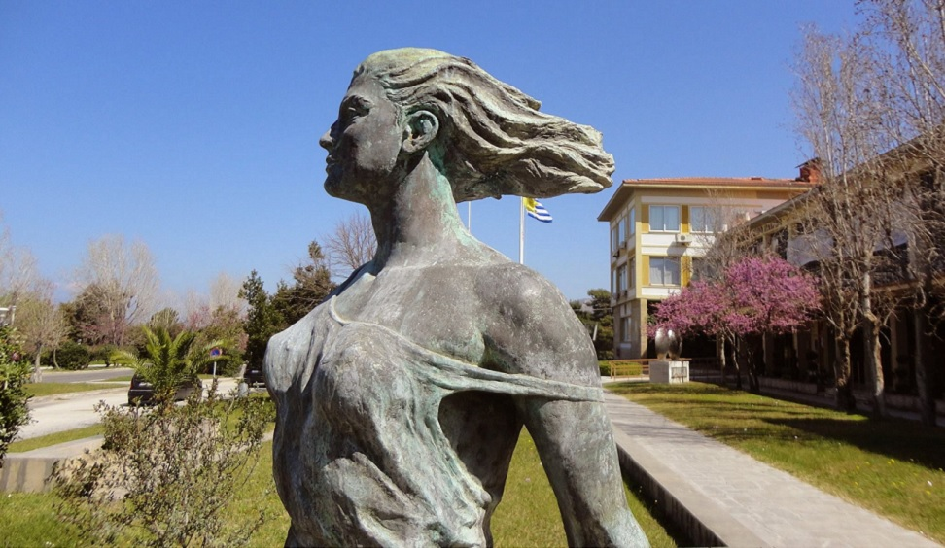
earvanitis@upatras.gr
Ώρες συνεργασίας:
Πέμπτη και Παρασκευή 13.00-15.00

Slide 29
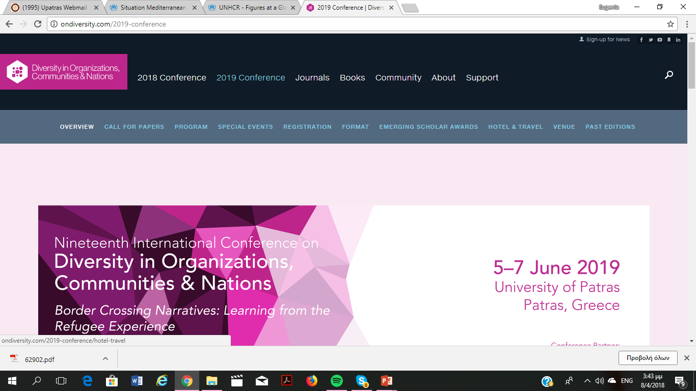
Συνέδριο
http://ondiversity.com/2019-conference

